Slide 1
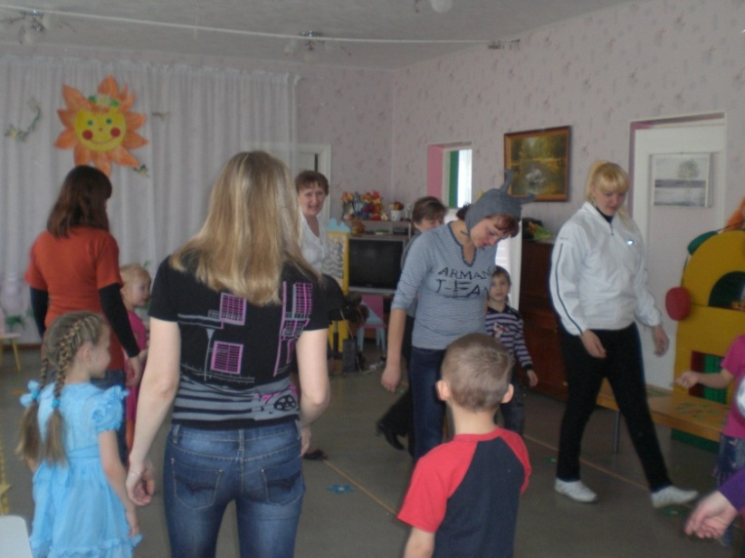
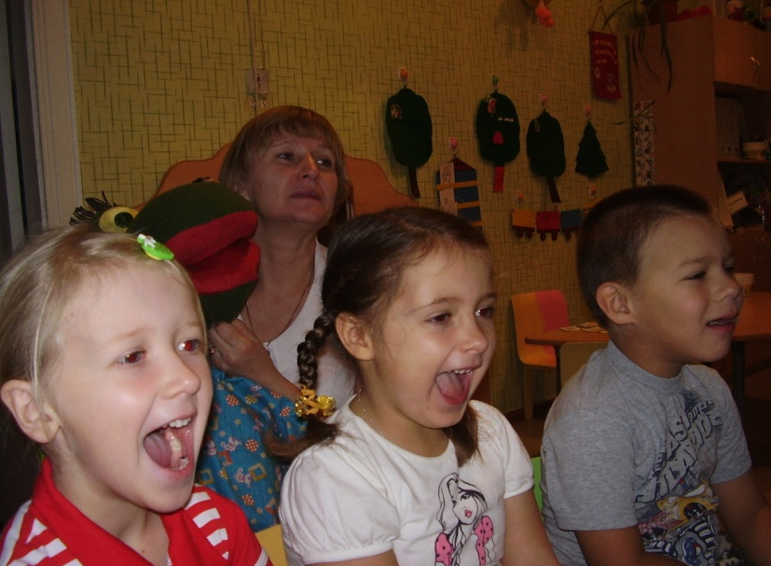
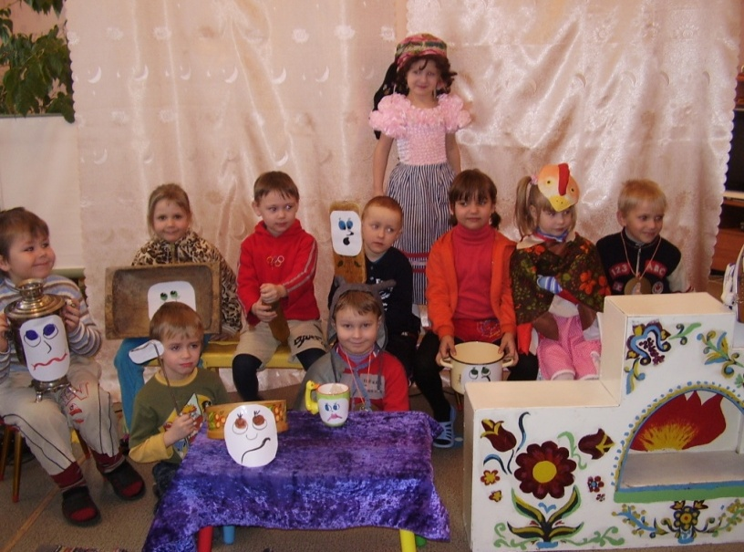
СП МБОУ «Киземская средняя общеобразовательная школа»
Дубовая Екатерина Ярославовна
Учитель-логопед первой квалификационной категории
Девиз: «Здоровым и грамотным должен быть каждый!»
Приоритетные направления:
коррекционно-речевое,
познавательное,
охрана здоровья
и жизни детей
Адрес:Архангельская область,
Устьянский район
п. Кизема,ул. Некрасова д.2

